Slide 1
Offene Punkte und Entscheidungsbedarf Workstream: EC 12/2018
Thema | Beschreibung | Lösung | Status
Org-Struktur | Abbildung der Organisations-Struktur und Verwendung der SF-Foundation-Objekte: Business Unit = Dezernat ? Division = Bereich ? Department = Abteilung ? Was ist mit Gruppe ? Neues zus. Objekt oder innerhalb der bestehenden Objekte schachteln ? Namensgebung für alle Gruppenunternehmen einheitlich zu definieren Sind die ausl. „Filialen“ rechtl. selbst. Einheiten ? Kürzel (z.B. „PSA“) als zus. Feld ? Abbildung von Repräsentanzen ? |  | Offen
Org-Struktur | Definition und Festlegung der Codes für die Foundation-Objekte |  | Offen
Org-Struktur | Pflege „Head of unit“ an Foundation-Objekten: wer macht das ? |  | Offen
Org-Struktur | Abbildung von Historiendaten (für welchen Zeitraum) ? |  | Offen
Locationgroup | Zusammenfassung der Standorte nach (ehem.) Regionen (Ost, West, Süd, Nord, Süd-West) oder nach VS-Zuständigkeiten ? Gesonderte Locationgroup für Rentner-Weihnachtsfeiern ? Ann.: Abbildung von ÖBR-Zuständigkeiten über Workflow-Prozesse (z.B. S/BR ist zuständig für Location „Karlsruhe“) |  | Offen
Kostenstelle | Anbindung / Schnittstelle SF an SAP-CO mit aktuellem Kostenstellenstamm und Kostenstellen-Hierarchien ? |  | Offen
R
Y
G

Slide 2
Offene Punkte und Entscheidungsbedarf Workstream: EC 12/2018
Thema | Beschreibung | Lösung | Status
Zeitarbeitskräfte | Bestandteil der Personaldaten in SF ? |  | Offen
Rentner | Bestandteil der Personaldaten in SF ? ATZ und Vorruhestand dto. ? |  | Offen
Vergütung | Abbildung der Tariftabellen und AT-Bandbreiten (nicht im Standard enthalten, wer pflegt das ?) Abbildung abweichender Vergütungsstrukturen von Gruppenunternehmen ? |  | Offen
Vergütung | Pay Range und Anzeige im ESS für MA ? |  | Offen
Job-Struktur | Klärung/Definition Job-Family/-Classification ? BR erforderlich ? |  | Offen
Vergütung | Pay Component Group: Berechnung Jahresgehalt inkl. Urlaubsgeld |  | Offen
R
Y
G

Slide 3
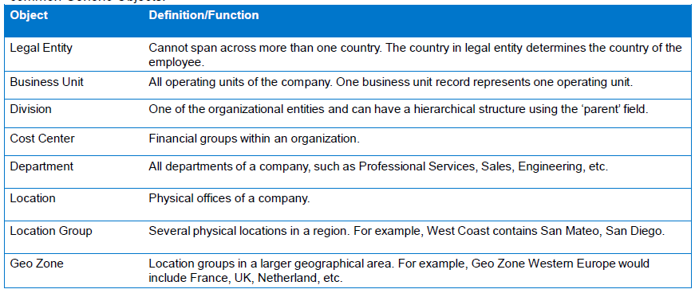
SF-EC: Organisationsobjekte

Slide 4
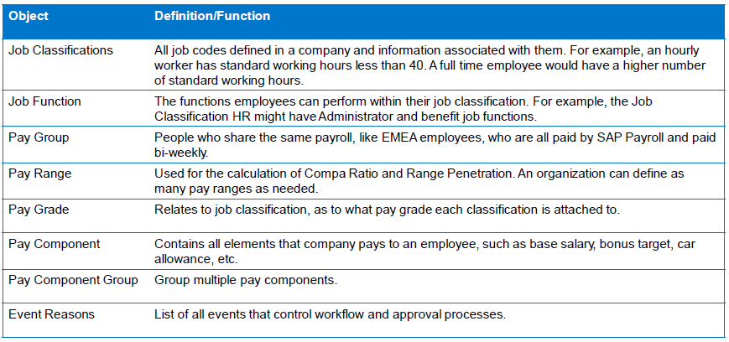
SF-EC: Weitere Objekte mit übergreifendem Charakter

